Slide 1
Περιστατικό
‘Ανδρας 69 ετών
Καπνιστής 55 πακέτα/χρόνο
Ιστορικό σακχαρώδη διαβήτη
Ιστορικό προηγούμενου χειρουργείου: Αφαίρεση κήλης ΜΣΔ με ΔΕ πλάγια προβολή πρό 10 ετών
Αδυναμία στο ΔΕ πόδι και χρήση μπαστουνιού
Οδηγήθηκε στο νοσοκομείο λόγω πόνου μετρίας έντασης στο ΔΕ πόδι ο οποίος αυξανόταν το βράδυ και ξεκίνησε πριν 2 μήνες
Περιορισμενο ROM και σε παθητική και σε ενεργητική κινητοποίηση λόγω πόνου

Slide 2
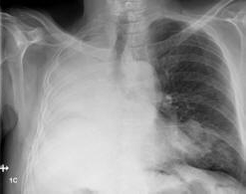
Ακτινογραφία Θώρακος

Slide 3
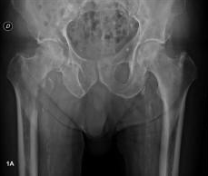
Οβελιαία άκτινογραφική απεικόνιση

Slide 4
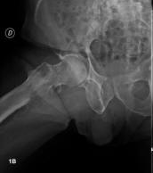
Axial x-ray

Slide 5
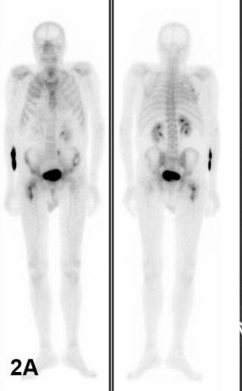
Σπινθηρογράφημα οστών

Slide 6
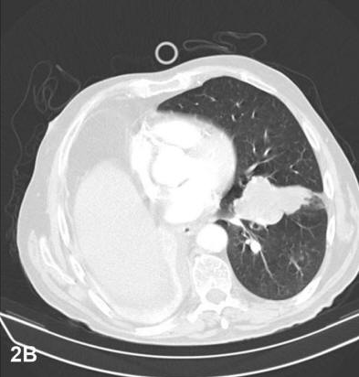
Αξονική τομογραφία (CT)

Slide 7
Τι είναι ;
Η οστεολυτική βλάβη αποτελεί μαλακό σημείο, ευένδοτο, με σημαντική απώλεια οστικής μάζας στην περιοχή του οστού.
Είναι συνήθως αποτέλεσμα μεταστατικού όγκου στον πνεύμονα, στο μαστό ή λόγω πολλαπλού μυελώματος.
Μπορεί να προκαλέσει σοβαρό πόνο στα οστά, παθολογικά κατάγματα και υπερκαλιαιμία

